Slide 1


党员先进事迹学习
航空公司销售系统开发部党支部

Slide 2



林俊德
林俊德，福建永春人，中共党员，1938年3月出生，1960年9月入伍，总装备部某基地研究员、原总工程师，少将军衔，中国工程院院士，我国爆炸力学与核试验工程领域著名专家，2012年5月31日20时15分病逝在工作岗位上。

Slide 3

01 主要事迹
02 存在的问题及原因分析
目 录
03 下一步工作思路及措施

Slide 4

主要事迹
第一部分

Slide 5
生平介绍
1938年3月
1960年
1963年5月
1967年6月
1969年冬
1987年
1967年6月17日8时，中国第一颗氢弹爆炸成功，林俊德带领回收小组在爆心附近步行几十公里，圆满完成了核试验爆炸数据的采集任务。
1969年冬，中国进行了首次地下核试验。林俊德的战场从大气层转到了地下，他和战友从大山深处的平洞试验转移到戈壁滩上的竖井试验，为中国地下核试验安全论证和工程设计提供了重要数据。
1987年，林俊德把冲击波测量技术成功应用到常规兵验。
1963年5月，接受了研制测量核爆炸冲击波压力自记仪的任务并担任组长。1964年10月16日15时，罗布泊一声春雷，蘑菇云腾空而起。林俊德研制的仪器，第一时间准确测得了核爆炸的冲击波参数。
1960年林俊德从浙江大学机械系毕业，分配到国防科委下属研究所从事机械制造相关工作
林俊德出生于闽南山乡永春县介福乡紫美
Notes:
1938年3月，林俊德出生于闽南山乡永春县介福乡紫美
1960年林俊德从浙江大学机械系毕业，分配到国防科委下属研究所从事机械制造相关工作
1963年5月，接受了研制测量核爆炸冲击波压力自记仪的任务并担任组长。1964年10月16日15时，罗布泊一声春雷，蘑菇云腾空而起。林俊德研制的仪器，第一时间准确测得了核爆炸的冲击波参数。
1967年6月17日8时，中国第一颗氢弹爆炸成功，林俊德带领回收小组在爆心附近步行几十公里，圆满完成了核试验爆炸数据的采集任务。
1969年冬，中国进行了首次地下核试验。林俊德的战场从大气层转到了地下，他和战友从大山深处的平洞试验转移到戈壁滩上的竖井试验，为中国地下核试验安全论证和工程设计提供了重要数据。
1987年，林俊德把冲击波测量技术成功应用到常规兵验。

Slide 6
生平介绍
20纪90年代
2001年
2012年5月
2012年5月4日，解放军总医院的检查结果证实林俊德罹患胆管癌晚期，但是他拒绝接受手术。
2012年5月26日，病情突然恶化的林俊德被送入重症监护室。醒来后，得悉生命留给自己的时间只能以日来计数后，他坚决要求搬出无法工作的重症监护室，转回普通病房。
2012年5月30日下午，感到坐在病床上无法工作的林俊德，要求把办公桌搬进病房。
2012年5月31日上午，林俊德已极度虚弱，胀气和腹水使膈肌上抬，导致呼吸困难，林俊德先后9次向家人和医护人员提出要下床工作。病危的林俊德，在众人的搀抬下，向数步之外的办公桌，2小时后，已近昏迷的林俊德被抬回了病床。
2012年5月31日20时15分，林俊德离开人世。
20纪90年代启动核试验地震、余震探测及其传播规律研究，全面收集分析全球地震数据，把地下核试验应力波测量技术向核试验地震核查技术拓展，
2001年当选院士后，他主动担纲某重大国防科研实验装备的研制任务，

Slide 7
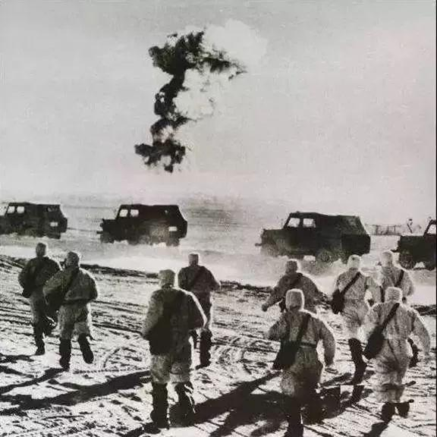
先进事迹
事迹一：艰苦奋斗，排除万难，自研冲击波机测仪
1963年5月，林俊德受命担任首次核试验冲击波机测仪研制小组组长。当时，西方国家对我国进行技术封锁。苏联撤走核专家并带走了一切资料，中国人开始独立自主发展核事业。
没有实验设备，也没有技术资料，谁也不知道核爆炸的冲击波该怎么去测量。林俊德根据当时的实际情况，决定走一条适合自己的路。他和其他科研人员住着地窝子，吃着玉米面与榆树叶合蒸的窝头，喝着又咸又涩的河水，在艰苦的条件下进行着科研攻关。终于，1964年10月16日，罗布泊一声巨响，蘑菇云腾空而起，林俊德团队用记录的数据证向周恩来总理证实这次爆炸是核爆炸。
完善公司党建工作机制
完善公司党工作机制，出台了《党委中心组学习制度》、《某某党支部学习制度》、《某某县支党支部学习制度》、《某某党支部年度工作计划》、《党员考核管理办法》等，制定学习规划、明确年度任务、严格党员考核，实现党建工作规范化、制度化。

Slide 8
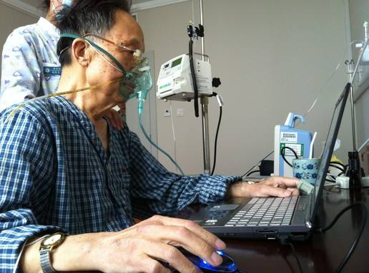
先进事迹
事迹二：宁可牺牲生命，也要不辱使命
2012年5月，林俊德不幸患病，从确诊到死亡的27天时间里，他整理归类了大量科研资料。这些年来，他带过的每位学生，都在他的电脑里有个属于自己的文件夹，每一个文件夹都详细记录着每个人的技术专长、培养计划和施教方案。他把时间都给了工作，却无暇顾及家人。他本想给两个孩子写点什么，但他一个字也没来得及写…临终前，他用虚弱的话语再三叮嘱：“死后将我埋在马兰。”马兰，代号404，中国保密的核工业基地，一个地图上搜不到的地方。那里有他毕生的心血，也有他的青春和爱情。
完善公司党建工作机制
完善公司党工作机制，出台了《党委中心组学习制度》、《某某党支部学习制度》、《某某县支党支部学习制度》、《某某党支部年度工作计划》、《党员考核管理办法》等，制定学习规划、明确年度任务、严格党员考核，实现党建工作规范化、制度化。

Slide 9
抓学习教育，营造树党风扬正气的氛围
由公司党委班子带头，通过每月组织1次集中学习、统一发放了《党章》、《习近平总书记系列重要讲话读本》、《习近平关于党风廉政建设和反腐败斗争论述摘编》、《十八届六中全会报告学习辅导读本》等进行自主学习、订购《半月谈》、《求是》、《党支部工作指导》等党刊轮流传阅、在职场安置党务宣传栏、建立某某某某党员微信群讨论学习等多种方式，不断强化党员干部政治理论学习，提高政治素养。
抓学习教育

Slide 10

抓学习教育，营造树党风扬正气的氛围
统一发放
学习刊物
《党章》
《习近平总书记系列重要讲话读本》
《习近平关于党风廉政建设和反腐败斗争论述摘编》
《十八大报告学习辅导读本》
订购轮流
传阅刊物
《半月谈》
《求是》
《党支部工作指导》

Slide 11
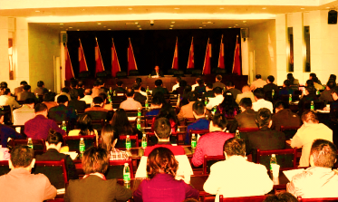
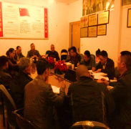
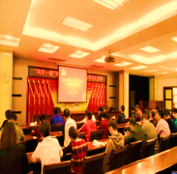
抓学习教育，营造树党风扬正气的氛围
积极开展专题教育活动
公司积极开展“两学一做”专题教育，共召开3次党委班子扩大会议，由3位班子成员分别上了主题为《严以修身，加强党性修养，坚定理想信念，打牢思想和行动的“总开关”》、《第二专题“严以律己”研讨》、《牢牢把握严以用权，用谋事创业的实绩践行“三严三实”》的3次党课。通过向公司员工发放征求意见表、开展交心谈心活动等方式，3位班子虚心听取了广大群众的意见建议，认真查摆问题，撰写对照检查材料，严肃开展批评和自我批评，摆正心态，加强党性修养。

Slide 12
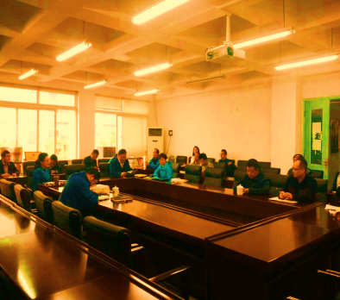
抓组织建设，凝聚党员领导干部战斗力
基层党组织建设不断完善
截止2017年底，公司在某某本部和3个县支公司基础上共建立了1个联合党支部、1个县支党支部，基层党组织建设比较完善。

Slide 13
抓组织建设，凝聚党员领导干部战斗力
不断吸收
优秀力量
通过不断吸收优秀员工加入党组织，公司党员队伍得到了不断充实，现共有党员16名，入党积极分子3名，其中,党员领导干部10人，占比为62.5%。

Slide 14

抓组织建设，凝聚党员领导干部战斗力
公司在日常工作中注重对党员的培养，对党员干部高标准、
严要求，率先垂范
1
在公司聘任重要岗位人员时，优先考虑党员，同时要求他们在各自的工作岗位上尽职尽责，体现党员的政治本色和先进性；
因此，某某某某全体党员都能恪尽职守，积极进取，某某某某共有2名党员荣获省分公司2015-2016年优秀共产党员、优秀党务工作者称号，在公司树立了良好的党员模范形象。
2
对所有内勤岗位均实现末位淘汰制度；
3
对外勤岗位设定劳动合同签订的业绩标准；

Slide 15
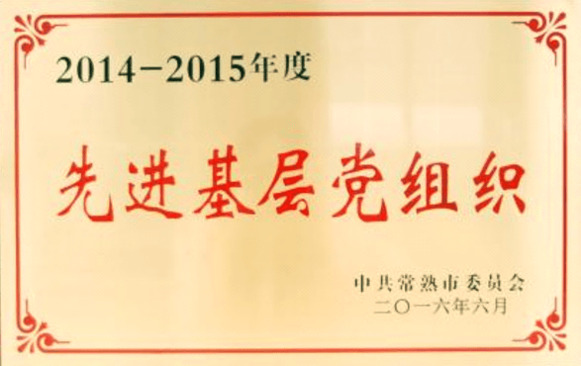
抓组织建设，凝聚党员领导干部战斗力
某某县支公司率先在几家四级机构中成立了独立党支部，积极开展各项党建工作，公司的各项经营成绩均比较突出，战斗堡垒作用突显，2016年7月某某县支公司党支部被总公司党委授予“先进基层党组织”荣誉称号。
组织荣誉

Slide 16
存在的问题及原因分析
第二部分
对党建工作重视程度不够
基层党组织还比较薄弱
党务工作者能力不强
党建工作质量不高

Slide 17
对党建工作重视程度不够
重发展
党委班子存在重发展、轻党建的倾向，认为业务发展才是公司的第一要务，只要确保实现规模效益双优发展，不断赶超进位就可以了，对党建工作缺乏系统深入的研究，党务工作见子打子，大部分时候主要按照上级党组织的要求被动开展工作，没有形成自己的工作机制，特别是在业务压力较大的时候，比如每年年底收官和一季度“开门红”阶段，甚至连月度学习都会被暂时搁置。
轻党建

Slide 18
基层党组织还比较薄弱
部门不健全
党委下设部门不健全，“三定”之后，A党支部仅分设了党委办公室，没有设立党委组织部、党委宣传部；
党员队伍建设滞后
公司党员力量基本集中在某某本部，B机关本部劳动合同制员工数38人，某某公司机关本部党员总数11人；3家县支公司劳动合同制员工总数15人，县支公司党员总数5人；县区级公司领导班子成员总数8人，县区级公司领导班子成员中党员总数5人，党员队伍建设滞后。

Slide 19
党务工作者能力不强
01
人员配置不足
公司没有专岗的党务工作者，现有的支委会成员均为兼岗，人员配置不足；兼岗党务工作者专业技术能力较弱，对党建工作如何开展缺乏系统、专业的认识，基层党建工作水平不高，工作活力不强、工作办法不多，实战能力差。
02
技术能力弱
03
工作水平不高
04
工作办法不多

Slide 20
党建工作质量不高
1
公司党建工作基本为完成省分公司下达的规定动作，自选动作不多;
工作质量
不高
2
学习方式仅限于文件传达，管理制度仅限于照搬照套；
组织生活会与行政会、业务会一起开，党组织活动与工会活动一起开展，党建工作形式单一，缺乏创新。
3

Slide 21
下一步工作思路及措施
第三部分
加大党建工作力度
注重党组织基础建设
加强党建能力建设
创新基层党建工作模式

Slide 22

加大党建工作力度
增强紧迫感，狠抓党建
党建工作是我们抓好各项工作的根本，我们的工作不仅仅是经营管理，作为央企，应该充分认识到加强公司党建工作的重要性、必要性，增强责任感和紧迫感，党建工作抓好了，基层党组织的核心作用就能更好的发挥，队伍的凝聚力和向心力就更加明显，什么工作都好开展。

Slide 23
加大党建工作力度
思想认识
克服和纠正重业务、轻党建的错误思想，树立党建工作必须服务于公司经营管理的理念
工作
措施
一岗双责
必须从我做起，带领党员领导干部认真学习党中央、各级党委相关文件精神，主动承担党建工作党委主体责任，落实“一岗双责”
融入到工作中
以围绕发展抓党建，抓好党建促发展为目标，切实把党建工作摆上重要议程日程，把党的建设放在经营管理中去思考，放到日常工作中去安排。

Slide 24
加大党建工作力度
“三会一课”制度
党员考核管理办法
完善
措施
月度集中学习制度
制定年度工作计划
党建工作责任制制度
党支部书记年度述职规定
广泛调动公司党员干部参与党建工作的积极性，促进党建工作走上规范化轨道，做到党建工作与经营管理同布置、同落实、同检查，形成党建与经营管理工作相互渗透、相互促进、齐抓共管的工作机制。

Slide 25

注重党组织基础建设
加强基层党组织建设
1
加强基层党组织建设，继续吸收新鲜血液，认真对现有的1名入党积极分子、3名入党申请人进行考察，尽快把现有非党员四级机构班子、业务骨干吸收培养为党员，保证党员队伍纯洁性、先进性。

Slide 26
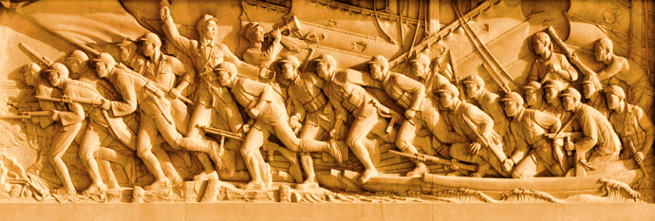
注重党组织基础建设
2
强化考核作用、树立典型
进一步完善《党员年度考核管理办法》，把对党员的管理与经营管理有机结合起来，通过量化考评实现党员标准具体化、党员日常行为规范化，并在基层开展“先进共产党员”、“党员示范岗”评先评优活动，树立典型，以强带弱，形成积极向上、示范带动的新格局，努力提高党员的综合素质和能力水平，发挥先锋模范带头作用。

Slide 27

注重党组织基础建设
3
将党建工作纳入领导评价体系
将党建工作纳入领导干部评价体系，与经营管理指标同步考核，权重不低于30%，考核指标包括但不限于集中学习出勤率、心得体会或读书笔记的数量及质量、党风廉政责任制考核结果、民主评议结果、主动组织党建活动、为党建工作出谋划策等。连续两次考核不合格的，将不再续聘，并作出相应的处罚。

Slide 28

注重党组织基础建设
4
加强基层党组织活动
加强基层党组织日常工作，基层党组织书记每1年至少讲1次党课；党支部每月至少组织1次集中学习；基层党组织定期向上级党委做工作汇报；每年年底组织基层党组织书记抓党建述职评议及工作总结；每年开展基层党建调研不低于2次；每年七一组织1次专题党建活动。

Slide 29

注重党组织基础建设
5
关注重点
重点关注A县支、B县支基层党组织建设工作，指导帮助他们尽快成立县支党支部，力争3年内使全市四级机构独立党支部覆盖率提高到80%，实行党员发展指标向基层、业务一线倾斜，确保2年内实现四级机构主要负责人党员覆盖率达到80%，完善基层党组织建设，使党支部的战斗堡垒作用得到充分发挥。

Slide 30
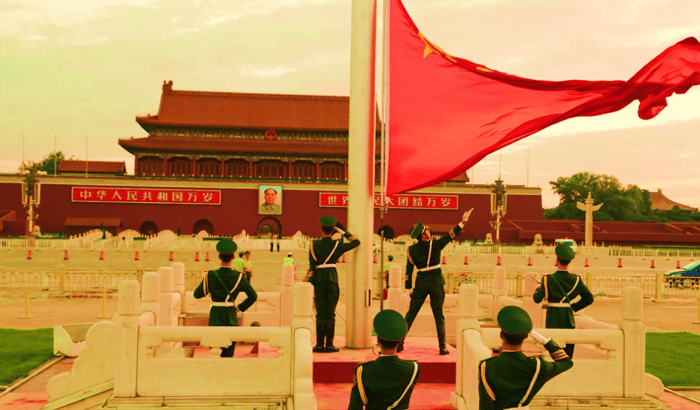
加强党建能力建设
1
加党务工作者编制配置
每个支部争取配置一名专职人员，四级机构党支部至少配置一名兼职人员，保障基层党建工作能够顺利开展，日常学习、宣传、组织生活把全体党员都纳入其中，例如月度学习、组织生活会由党支部支委会商定主题后，由全体党员轮流主持安排，以此调动全体党员对党建工作的主观能动，打破以往被动、应付开展工作的局面。

Slide 31

加强党建能力建设
2
加强党务工作者专业知识和工作能力
主动参加某某市委党校组织的各类培训，每年不少于2次；邀请党校老师到公司上党课，每年至少1次；与业务合作单位、政府部门等相关党组织加强沟通联系，共同组织联谊、公益等活动，促进党务工作者交流学习，增强党务工作能力；寻找党员中专业人才充实到支委会中，改善公司党建工作质量。

Slide 32

创新基层党建工作模式
创新学习方式
在坚持原有的学习方式的基础上，增加观看视频、举办读书会，撰写读书笔记、心得体会，开展特色组织生活等拓宽学习渠道，创新学习方式，严把思想关口，认真践行“两学一做”，把专题教育融入经常性学习教育之中，努力适应新的形势，新的变化。

Slide 33

创新基层党建工作模式
丰富党建活动
每年建党节组织重温入党誓词、新党员入党宣誓、上党课、开展警示教育、开展社会公益活动、走访慰问老党员等形式多样的党建活动，加强党、团、工会的组织建设，发挥好党组织的核心领导作用、共青团的后备军作用、工会的桥梁纽带作用。

Slide 34

创新基层党建工作模式
业务督导与党建指导相结合
PPT模板下载：www.1ppt.com/moban/ 行业PPT模板：www.1ppt.com/hangye/
节日PPT模板：www.1ppt.com/jieri/ PPT素材下载：www.1ppt.com/sucai/
PPT背景图片：www.1ppt.com/beijing/ PPT图表下载：www.1ppt.com/tubiao/
优秀PPT下载：www.1ppt.com/xiazai/ PPT教程： www.1ppt.com/powerpoint/
Word教程： www.1ppt.com/word/ Excel教程：www.1ppt.com/excel/
资料下载：www.1ppt.com/ziliao/ PPT课件下载：www.1ppt.com/kejian/
范文下载：www.1ppt.com/fanwen/ 试卷下载：www.1ppt.com/shiti/
教案下载：www.1ppt.com/jiaoan/
字体下载：www.1ppt.com/ziti/
结合党委班子“一对一”挂钩帮扶策略，将业务督导与党建指导相结合，党委班子每人至少确定1家四级机构挂钩联系点，每年至少6次到联系点调研指导，带领四级机构将党建工作落到实处，切实了解基层的难处，帮助四级机构研究解决实际困难。

Slide 35
结语
他这一代人，一辈子自主的人生选择不多，做核试验也不是个人的选择。但在戈壁大漠像胡杨树一样，扎根半世纪，是他自己的抉择。因为信念，因为执着，他甘愿让自己的血液，流淌在这片死亡之海。为了责任，为了使命，他宁愿用最后的时刻，拼命挣扎在工作之中。他只希望自己的知识、研究，对国家的发展、后代的成长，有所帮助。

Slide 36
感谢聆听
航空公司销售系统开发部党支部

